Slide 1

PriceCheck
Equipe:
Professores:
Alex Mendes
Arthur Leandro
Higor Antônio
João Pedro
Pedro Augusto
Phillipi Garcia
Ramon Pereira
Amália Soares
Leonardo Vilela

Slide 2

Problema
Nos dias atuais, com a maior liberdade de
escolha de onde comprar seu produto,
também há um problema: Como encontrar
o melhor preço possível?

Slide 3
Solução
Para solucionar o problema, desenvolvemos um site que:
Oferece um design prático
Tem lista de desejos
Oferece os produtos com o menor preço

Slide 4
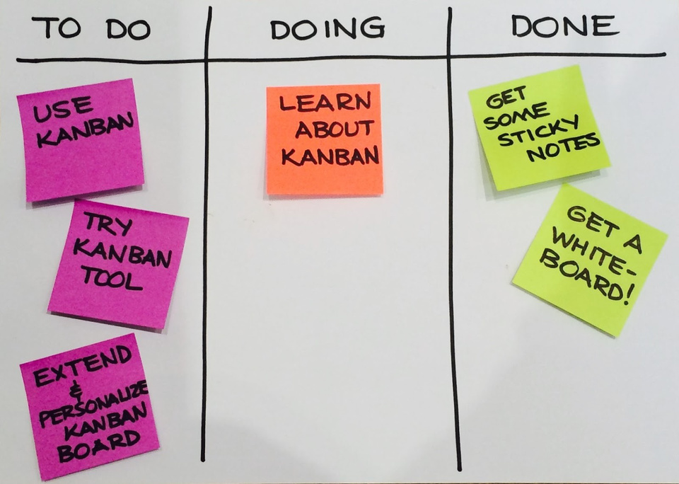
Metodologia
A equipe utilizou o ScrumBan como metodologia devido aos seus benefícios, como:
Agilidade
Flexibilidade no desenvolvimento
Organização

Slide 5
Arquitetura da Solução
Componentes
API do Mercado Livre
Tecnologias
HTML/CSS
JavaScript
Bootstrap
JSONServer

Slide 6
OBRIGADO!

